Slide 1
농산물 시세

Slide 2
화면구성

Slide 3
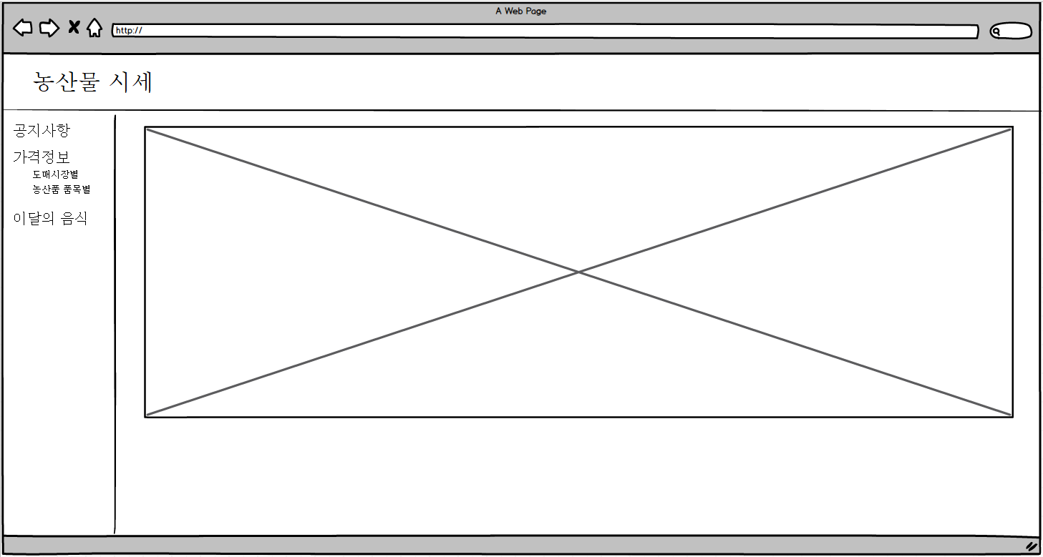

Slide 4
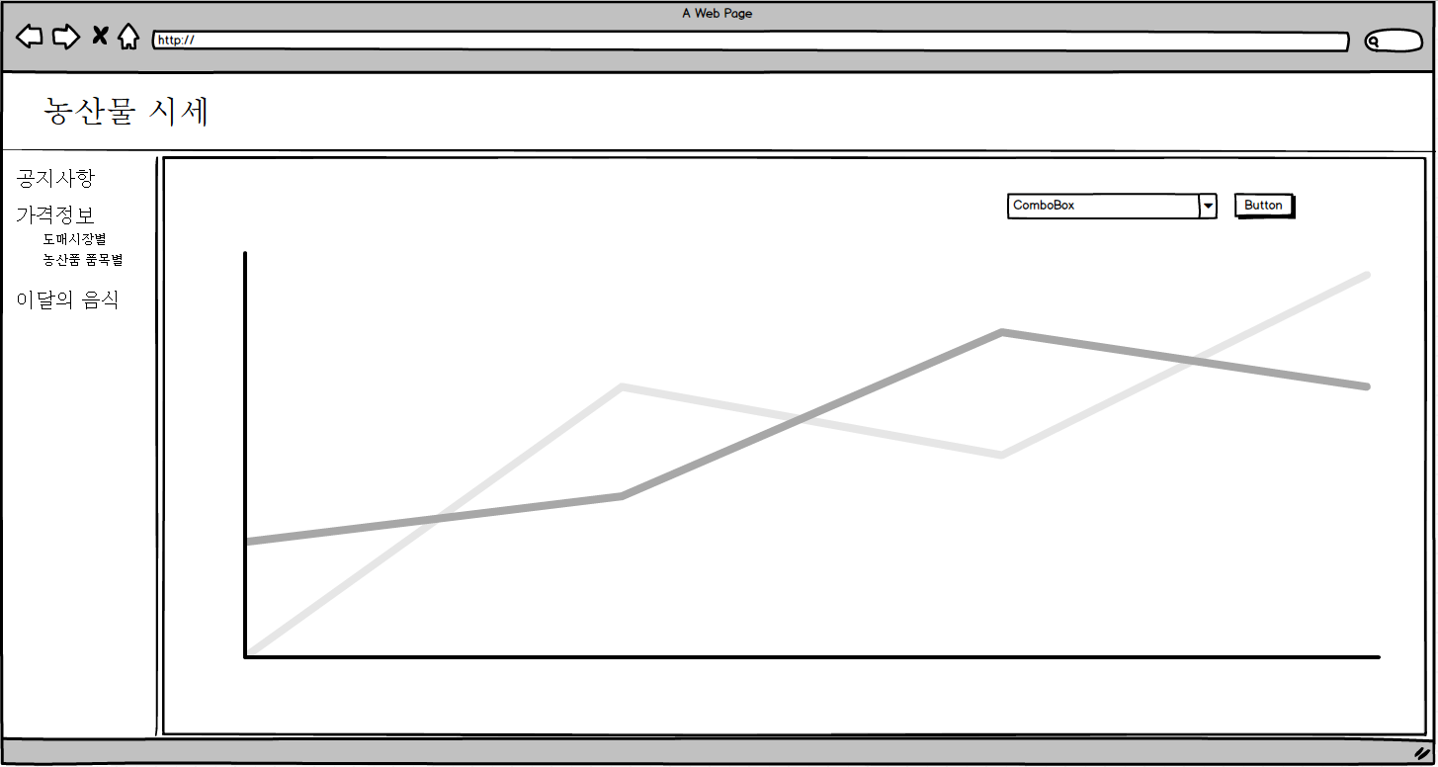

Slide 5
사용할 언어 및 기능

Slide 6
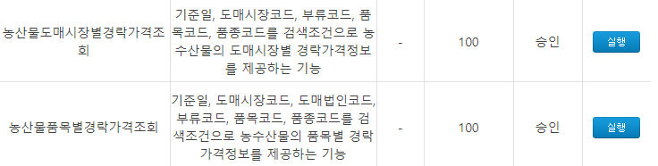
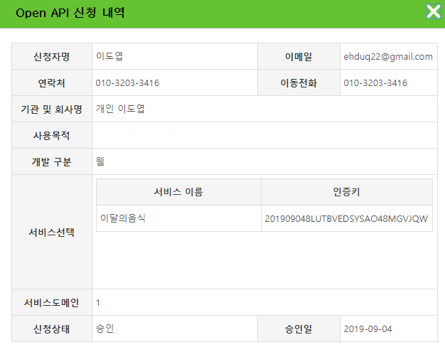
HTML, JSP, Chart, Grid
API : 농산물 도매시장별 가격정보
농산물 품목별 가격정보
이달의 음식

